Slide 1

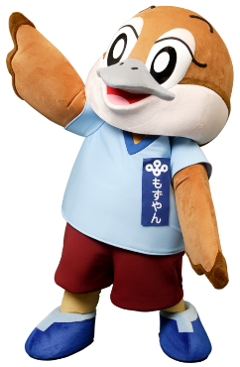
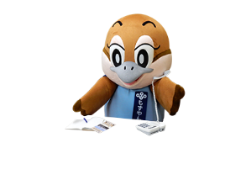
＜高齢者施設へのお願い＞
資料３ｰ４
高齢者施設の感染予防対策 ５つのお願い
大阪府内において、高齢者の方や高齢者施設等における感染が増加しています。
高齢者は感染すると重症化のおそれが高くなります。(70代以上の感染者の約２割が重症化や死亡)
高齢者施設においては職員や利用者の感染防止対策の徹底をお願いいたします。
職員の感染予防を徹底しましょう
□外出時や人と会話する時はマスクを着用し、咳エチケットを徹底しましょう
□手洗い（石鹸で30秒程度）や手指消毒を励行しましょう
□人と人の距離を保ちましょう
□換気の悪い場所、密な場所での滞在を避けましょう
□マスクや顔、髪に触らないようにしましょう
□5人以上での飲食（家族を除く）や、家族を含め大皿での飲食を避けましょう
□毎日検温を励行し、体調の変化に敏感になりましょう
施設内の感染リスクを減らしましょう
□定期的な換気を行いましょう
□共有物、共有箇所の定期的な消毒を行いましょう
（手すり、机、椅子、ドアノブ、スイッチ、エレベーターのボタン等）
□休憩や食事時も職員間で距離をとりましょう
□衛生用品等の備蓄管理を行うとともに、職員で防護具の使い方等の研修を行いましょう
□コロナウイルス関連情報を職場内で共有しましょう
施設内へのウイルス持ち込みを防止しましょう
□面会は緊急やむを得ない場合を除いて制限しましょう
□来訪者への対応時はお互いにマスク着用しているか確認しましょう
□来訪者へは手指消毒を勧奨し、検温を行いましょう
□業者との物品受け渡しは限られた場所を設定するなど工夫しましょう
□来訪日時、氏名、連絡先の記録を行いましょう
ケア時の感染リスクを減らしましょう
□入所（居）者の毎日の検温、体調管理を徹底しましょう
□入所（居）者が共有スペースを利用する時は、可能な限りマスク着用を呼びかけましょう
□食事前に入所（居）者とともに手指洗浄を行いましょう
□密にならないよう椅子やテーブルの配置を工夫しましょう
□入所（居）者との顔の近接回避を意識しましょう
□排泄処理時に防護具を着用しましょう
□ケア前後の手指消毒も忘れず行いましょう
職員・利用者に症状が少しでもある場合には早めに検査を受診しましょう
相 談 窓 口
＜発熱、呼吸器症状、息苦しさ、身体のだるさなどの症状がある場合＞
お近くの新型コロナ受診相談センター(00-0000-0000)まで、ご相談ください。
※土日祝日を含め、終日つながります
＜上記の症状がない場合の健康相談＞
府民向け健康相談 電話 06-6944-8197 ファクシミリ 06-6944-7579
（受付時間 午前9時から午後6時まで （土曜・日曜・祝日も対応））

